Slide 1
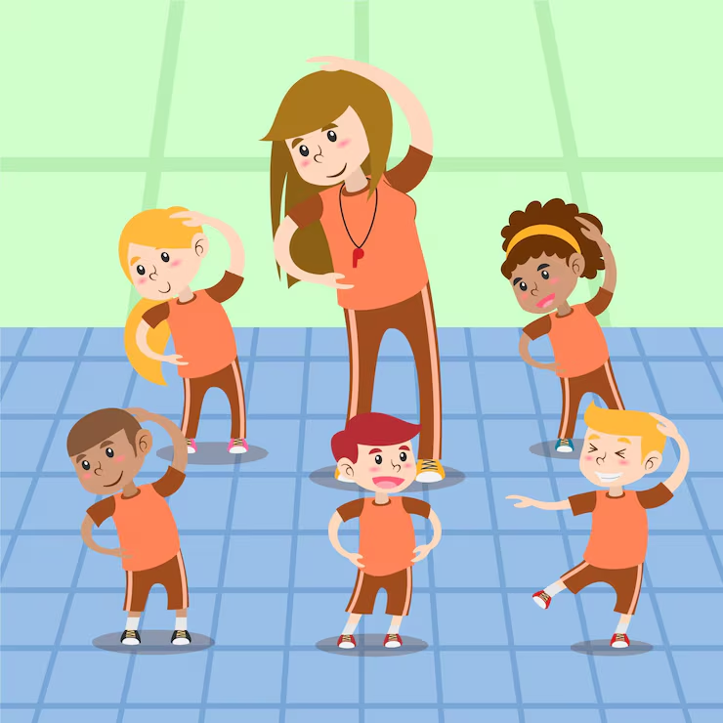
Моя педагогическая находка
МБДОУ «Детский сад № 45 «Солнышко»
Выполнила: Инструктор по физической культуре
Квалификация: 1 категория
Лавренчук Ирина Дмитриевна

Slide 2
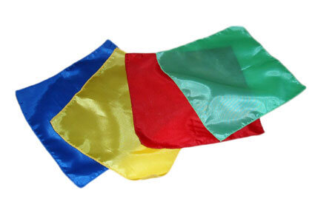
Волшебный Разноцветный Платочек

Slide 3
Актуальность моей находки!
Разноцветные платочки — это универсальный методический материал, помогающий сформировать элементарные математические представления, закрепить умение ориентироваться в пространстве, расширить представления о свойствах окружающего мира, обогатить словарный запас ребенка.
Упражнения с платочками способствуют развитию двигательных качеств, мелкой моторики, внимания, правильного дыхания, знакомят детей с основами безопасного поведения и здорового образа жизни.

Slide 4
Цель занятий с использованием упражнений с платочками — формирование и совершенствование двигательных навыков, сохранение и укрепление здоровья ребёнка.
Задачи
1.развивать скоростно-силовые качества и координационные способности; базовые умения и навыки обращения с предметом;
2. воспитывать у детей коммуникативные навыки и творческие способности;
3. развивать психические качества: концентрацию и переключение внимания, двигательную память, быстроту мышления, творческое воображение.
Упражнения с платочками также помогают:
• сформировать элементарные математические представления;
• закрепить умение ориентироваться в пространстве;
• расширить представления о свойствах окружающего мира;
• обогатить словарный запас ребёнка.

Slide 5
Представляю вашему вниманию общеразвивающие упражнения, которые выполняют наши воспитанники. Мы используем квадратные платочки размером 25 на 25 см.
«Передача платочка».
1 вариант:
И.п. платочек в правой руке, руки в стороны, ноги на ширине плеч.
1-2 передаем платочек в левую руку перед собой, руки в стороны.
3-4 передаем платочек обратно в правую руку.
5-8 повторяем движение.
2 вариант: передаем платочек за спиной.
3 вариант: передаем платочек по кругу — сначала перед собой, потом за спиной, вправо, а затем влево.
При выполнении данного упражнения необходимо следить за правильной осанкой.
«Передача платочка под коленом или прямой ногой».
И.п. - платок в правой руке, ноги на ширине плеч.
1-2 поднять левую ногу, согнутую в колене или прямую, передать платок в левую руку.
3-4 поднять правую ногу, передать платок в правую руку.
Внимательно следим за осанкой – спина прямая. Ребята учатся согласовывать движения рук и ног.

Slide 6
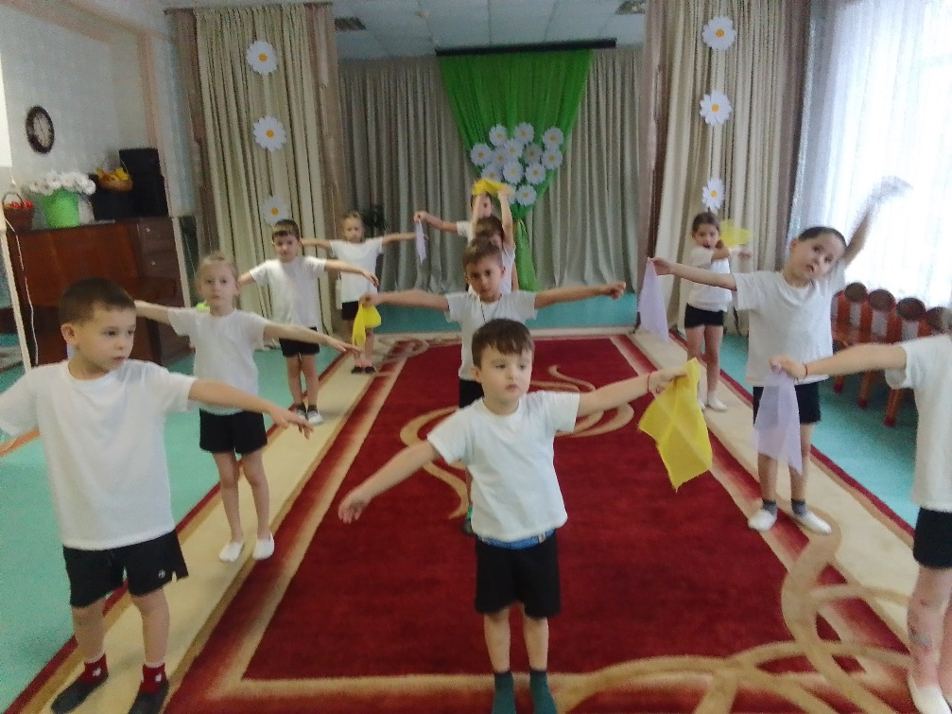
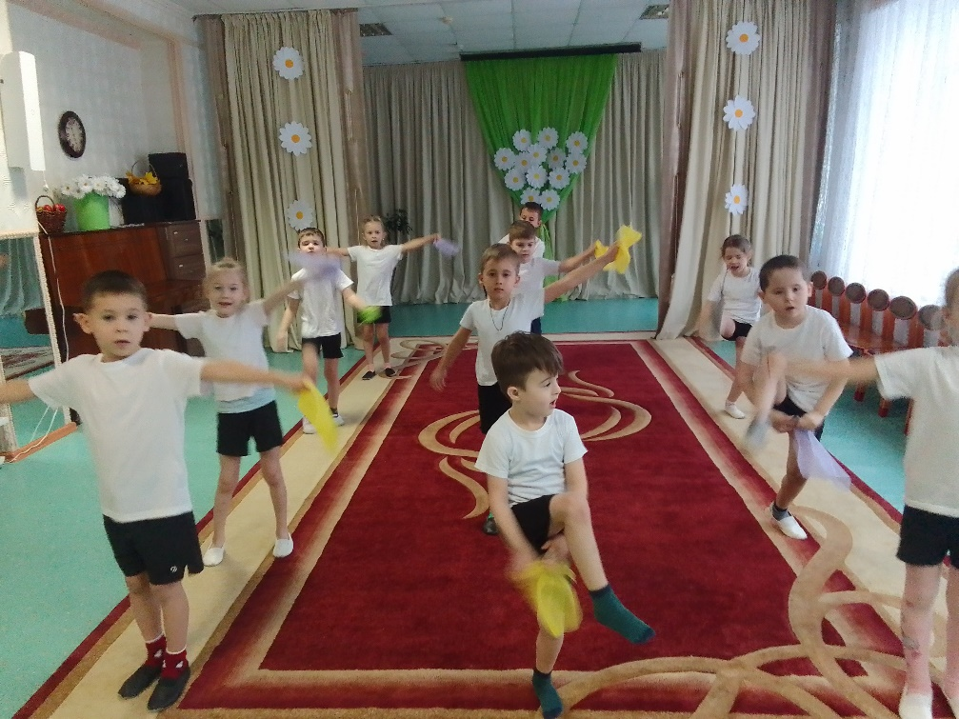
Нужно при выполнении упражнений быть внимательным и стараться выполнять его правильно!

Slide 7
Ещё несколько упражнений
«Подними платочек».
Главная задача следующих упражнений — профилактика плоскостопия. В нашем детском саду больше половины детей имеют диагноз уплощение свода стопы.
И.п. стоя ноги врозь, платочек лежит на полу перед собой.
1-4 согнуть правую ногу, поставить ее на платочек, поднять платочек пальчиками ноги.
5-6 держим платочек.
7-8 опускаем платочек на пол.
Повторяем то же самое левой ногой. Руками помогать нельзя.
«Подбрось — поймай».
И.п. ноги на ширине плеч, руки опущены вниз.
Подбросить платочек вверх и поймать.
Стараемся подбросить платочек как можно выше.

Slide 8
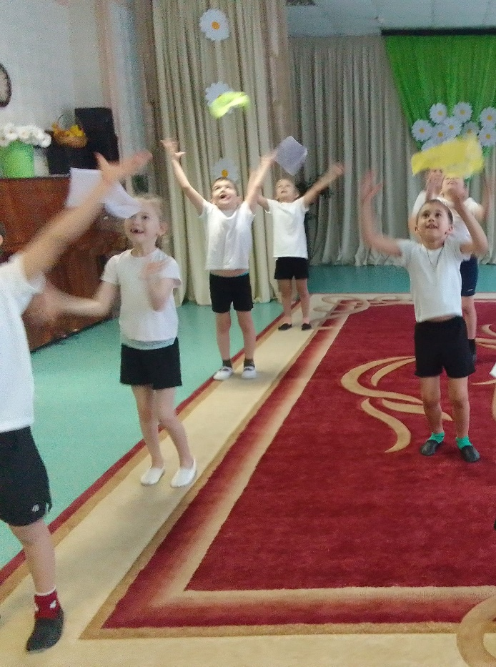
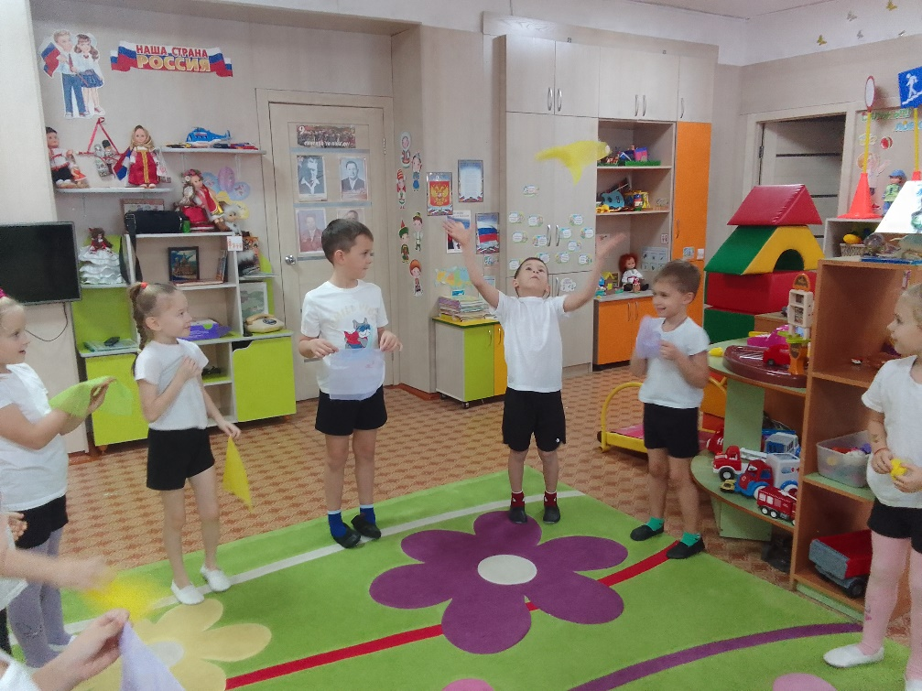
Нашим детям нравится играть и делать упражнения с платочками!

Slide 9
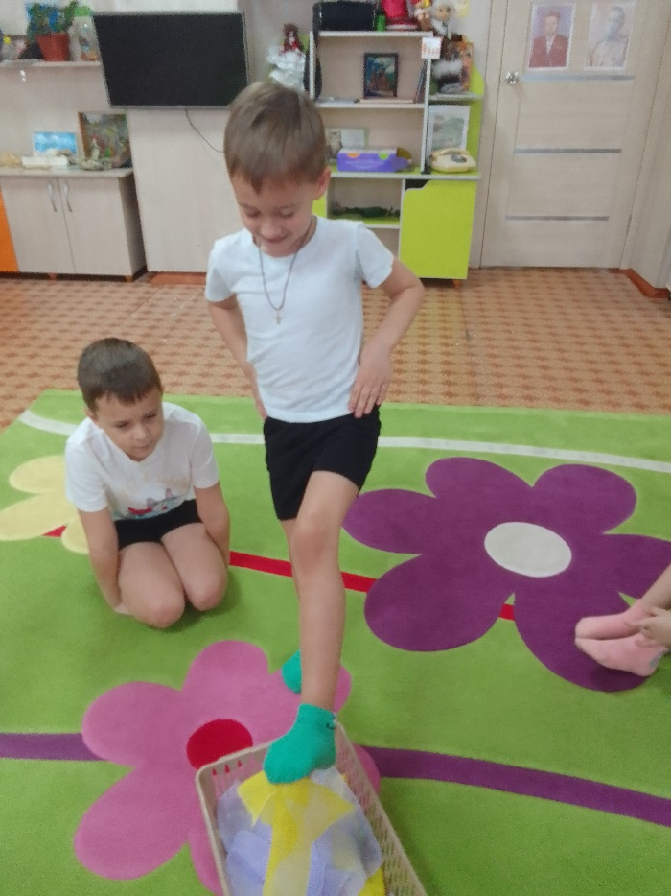
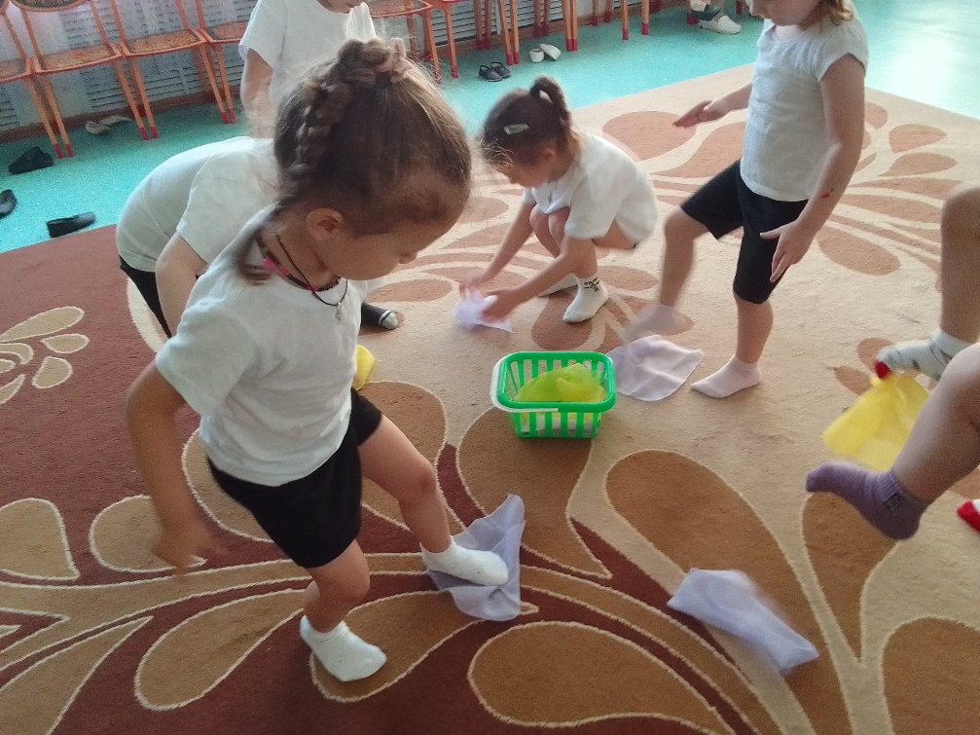

Slide 10
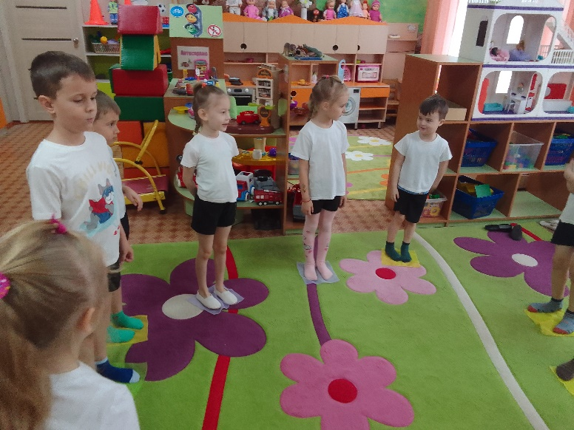
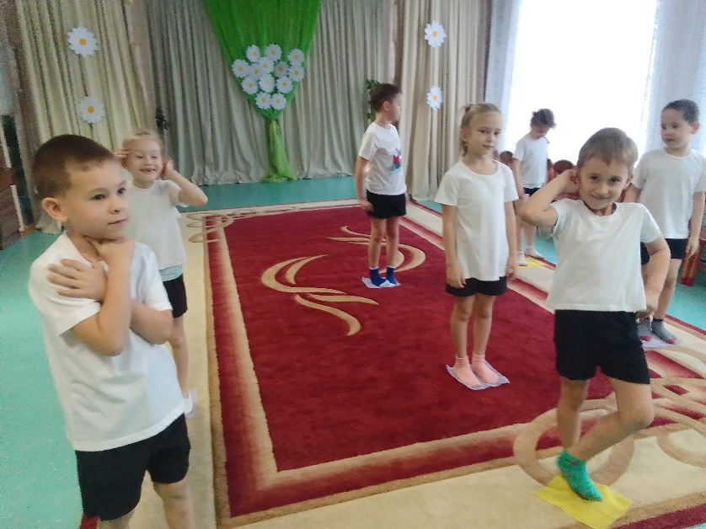
Игра с платочком «Займи свой домик»
Платочки - это домики детей, их на один меньше, платочки кладутся на пол, дети бегают вокруг них, когда музыка останавливается- нужно занять платок - домик. Игра повторяется три раза.

Slide 11
Есть те упражнения, которые ещё не успели сами выполнить, но можем вам рассказать о них
И.п: сидя на полу, ноги согнуты в коленях, стоят на платке. На счет 1 – платок поднять ногами вверх, 2-3 подержать, 4- Исходное положение. Повторить 7-8 раз.
И.п: сидя на полу, правая нога согнута в колене, левая стоит стопой на платке. На счет 1 – платок взять пальцами левой ноги, 2 – платок поднять ногой вверх, 3 подержать, 4- Исходное положение. Тоже другой ногой. Повторить по 4 раза каждой ногой.

Slide 12
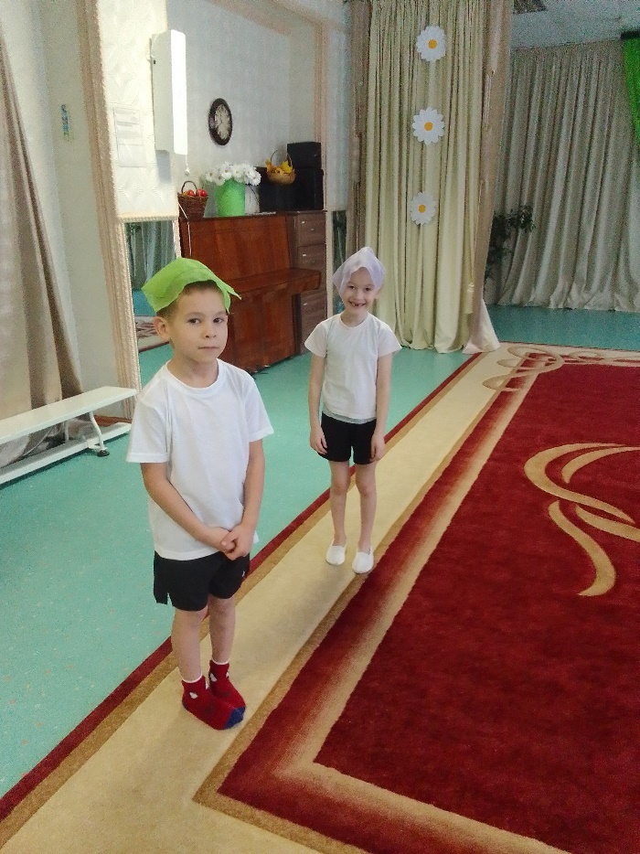
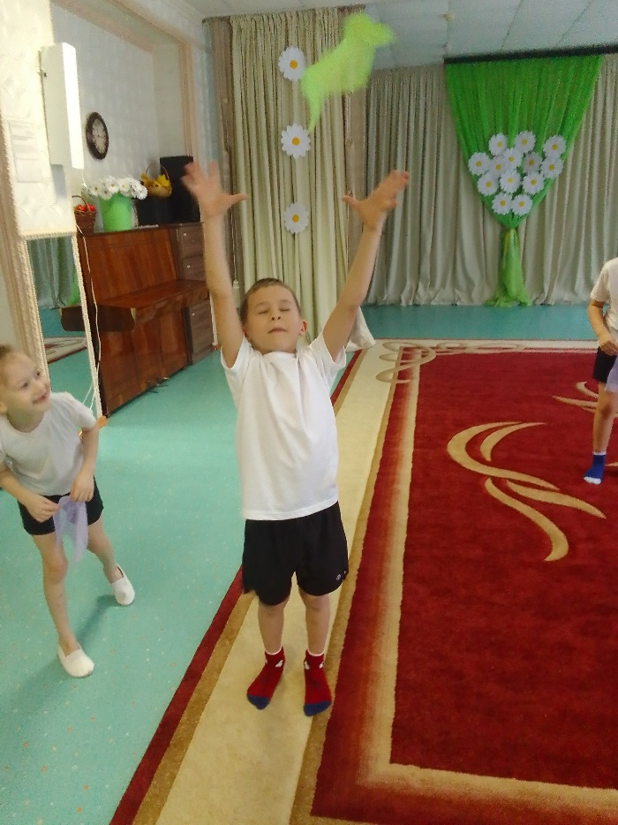
Благодаря моей находке, дети на занятии фантазировали сами, когда им дала задание придумать упражнение с платочком

Slide 13

Спасибо всем за внимание!

